Slide 1
بنام خدا

Slide 2

فارسی ششم دبستان
کتاب خوانی

Slide 3
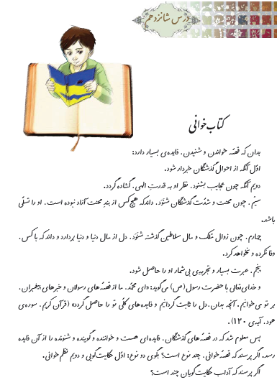

Slide 4
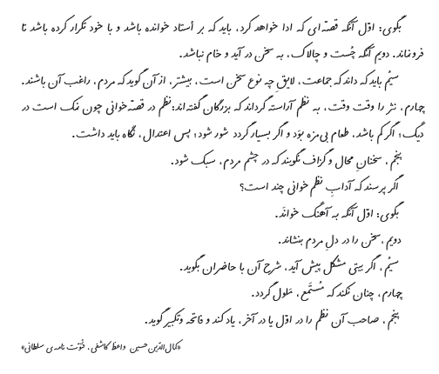

Slide 5
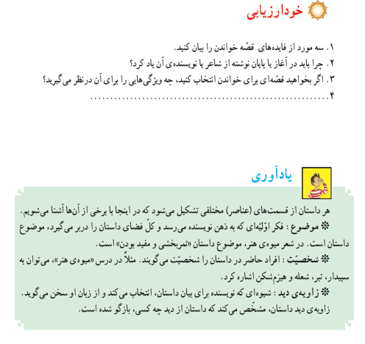

Slide 6
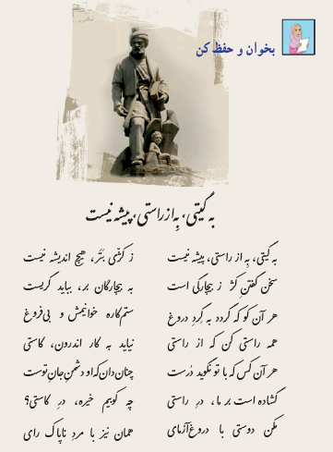

Slide 8
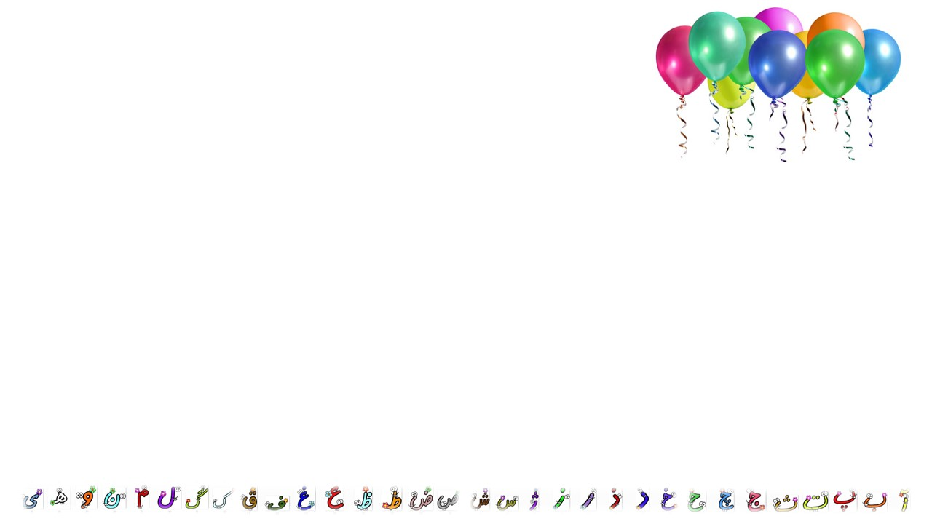
پایان

